Slide 1



Nivel de Transición 1 B-E
Docente: Katherine Mena
Asistente: Yenifer Flores

Slide 2




Slide 3

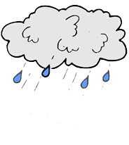
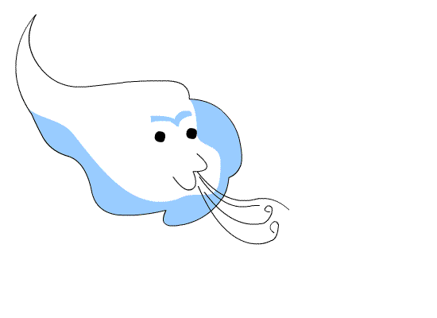
¿CÓMO ESTÁ EL CLIMA HOY?

Slide 4

INVIERNO

Slide 5
